Slide 1
আজকের পাঠে সবাইকে স্বাগতম
*** অজিত চন্দ্র দেবনাথ , সহকারী শিক্ষক , ধনপুর উচ্চ বিদ্যালয় , ইটনা , কিশোরগঞ্জ। ( কিশোরগঞ্জ জেলা এম্বাসেডর ) ***

Slide 2
পরিচিতি
অজিত চন্দ্র দেবনাথ
সহকারী শিক্ষক
ধনপুর উচ্চ বিদ্যালয়
ইটনা , কিশোরগঞ্জ।
মোবাইলঃ ০১৭১৬৮০১৩১৮ ।
E-mail:ajitnathict@gmail.com
শ্রেণিঃ অষ্টম
বিষয়ঃ বাংলাদেশ ও বিশ্বপরিচয়
অধ্যায়ঃ ত্রয়োদশ
পাঠঃ ইউনিসেফ
সময়ঃ ৫০মিনিট ।
*** অজিত চন্দ্র দেবনাথ , সহকারী শিক্ষক , ধনপুর উচ্চ বিদ্যালয় , ইটনা , কিশোরগঞ্জ। ( কিশোরগঞ্জ জেলা এম্বাসেডর ) ***

Slide 3
ছবিটির দিকে তাকাও
*** অজিত চন্দ্র দেবনাথ , সহকারী শিক্ষক , ধনপুর উচ্চ বিদ্যালয় , ইটনা , কিশোরগঞ্জ। ( কিশোরগঞ্জ জেলা এম্বাসেডর ) ***

Slide 4
আজকের পাঠ
ইউনিসেফ
*** অজিত চন্দ্র দেবনাথ , সহকারী শিক্ষক , ধনপুর উচ্চ বিদ্যালয় , ইটনা , কিশোরগঞ্জ। ( কিশোরগঞ্জ জেলা এম্বাসেডর ) ***

Slide 5
শিখনফল
এই পাঠ শেষে শিক্ষার্থীরা......
১। ইউনিসেফ কী তা বলতে পারবে ;
২। ইউনিসেফের পূর্ণরুপ বলতে পারবে;
৩। ইউনিসেফের কার্যাবলি বর্ণনা করতে পারবে।
*** অজিত চন্দ্র দেবনাথ , সহকারী শিক্ষক , ধনপুর উচ্চ বিদ্যালয় , ইটনা , কিশোরগঞ্জ। ( কিশোরগঞ্জ জেলা এম্বাসেডর ) ***

Slide 6
UNICEF
আন্তর্জাতিক শিশু তহবিল বা The United Nations Children’s Emergency Fund (UNICEF) জাতিসংঘের একটি বিশেষ সংস্থা যা বিভিন্ন দেশের বিশেষ করে উন্নয়নশীল দেশের শিশুদের সেবা প্রদান করে।
*** অজিত চন্দ্র দেবনাথ , সহকারী শিক্ষক , ধনপুর উচ্চ বিদ্যালয় , ইটনা , কিশোরগঞ্জ। ( কিশোরগঞ্জ জেলা এম্বাসেডর ) ***

Slide 7
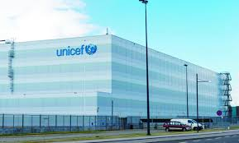
ইউনিসেফ ১৯৪৬ সালে প্রতিষ্ঠিত হয় ।
ইউনিসেফের সদর দপ্তর যুক্তরাষ্ট্রের নিউইয়র্কে অবস্থিত।
১৯৬৫ সালে ইউনিসেফ শান্তিতে নোবেল পুরস্কার পায়।
*** অজিত চন্দ্র দেবনাথ , সহকারী শিক্ষক , ধনপুর উচ্চ বিদ্যালয় , ইটনা , কিশোরগঞ্জ। ( কিশোরগঞ্জ জেলা এম্বাসেডর ) ***

Slide 8
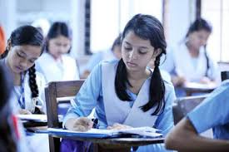
একক কাজ
১। UNICEF এর পূর্ণরুপ কী?
*** অজিত চন্দ্র দেবনাথ , সহকারী শিক্ষক , ধনপুর উচ্চ বিদ্যালয় , ইটনা , কিশোরগঞ্জ। ( কিশোরগঞ্জ জেলা এম্বাসেডর ) ***

Slide 9
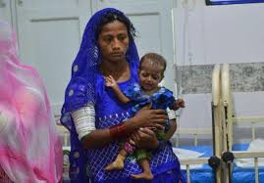
উন্নয়নশীল দেশে ইউনিসেফের কাজ
মাতৃ ও শিশু স্বাস্থ্যের উন্নয়ন ;
*** অজিত চন্দ্র দেবনাথ , সহকারী শিক্ষক , ধনপুর উচ্চ বিদ্যালয় , ইটনা , কিশোরগঞ্জ। ( কিশোরগঞ্জ জেলা এম্বাসেডর ) ***

Slide 10
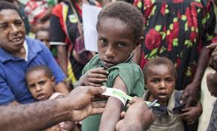
উন্নয়নশীল দেশে ইউনিসেফের কাজ
পুষ্টি ও রোগ প্রতিরোধ ;
*** অজিত চন্দ্র দেবনাথ , সহকারী শিক্ষক , ধনপুর উচ্চ বিদ্যালয় , ইটনা , কিশোরগঞ্জ। ( কিশোরগঞ্জ জেলা এম্বাসেডর ) ***

Slide 11
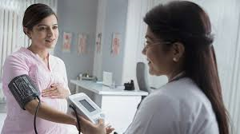
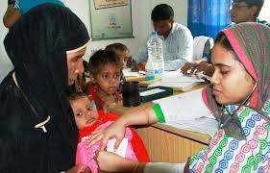
উন্নয়নশীল দেশে ইউনিসেফের কাজ
প্রথমিক স্বাস্থ্য পরিচর্যা;
*** অজিত চন্দ্র দেবনাথ , সহকারী শিক্ষক , ধনপুর উচ্চ বিদ্যালয় , ইটনা , কিশোরগঞ্জ। ( কিশোরগঞ্জ জেলা এম্বাসেডর ) ***

Slide 12
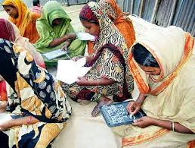
উন্নয়নশীল দেশে ইউনিসেফের কাজ
মৌলিক শিক্ষা ;
*** অজিত চন্দ্র দেবনাথ , সহকারী শিক্ষক , ধনপুর উচ্চ বিদ্যালয় , ইটনা , কিশোরগঞ্জ। ( কিশোরগঞ্জ জেলা এম্বাসেডর ) ***

Slide 13
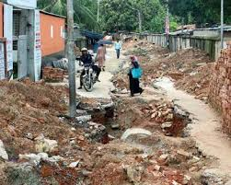
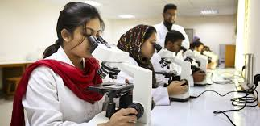
উন্নয়নশীল দেশে ইউনিসেফের কাজ
স্যানিটেশন ও নারী উন্নয়ন ;
*** অজিত চন্দ্র দেবনাথ , সহকারী শিক্ষক , ধনপুর উচ্চ বিদ্যালয় , ইটনা , কিশোরগঞ্জ। ( কিশোরগঞ্জ জেলা এম্বাসেডর ) ***

Slide 14
জোড়ায় কাজ
১। ইউনিসেফ তৃতীয় বিশ্বে কী কী নিয়ে কাজ করছে?
*** অজিত চন্দ্র দেবনাথ , সহকারী শিক্ষক , ধনপুর উচ্চ বিদ্যালয় , ইটনা , কিশোরগঞ্জ। ( কিশোরগঞ্জ জেলা এম্বাসেডর ) ***

Slide 15
মূল্যায়ন
১। ইউনিসেফ কত সালে প্রতিষ্ঠিত হয়?
২। ইউনিসেফের সদর দপ্তর কোথায় অবস্থিত?
৩। ইউনিসেফ কত সালে নোবেল পুরস্কার পায়?
*** অজিত চন্দ্র দেবনাথ , সহকারী শিক্ষক , ধনপুর উচ্চ বিদ্যালয় , ইটনা , কিশোরগঞ্জ। ( কিশোরগঞ্জ জেলা এম্বাসেডর ) ***

Slide 16
বাড়ির কাজ
১। উন্নয়নশীল দেশে ইউনিসেফ কী কাজ করে তার একটি পোস্টার তৈরী করে নিয়ে আসবে ?
*** অজিত চন্দ্র দেবনাথ , সহকারী শিক্ষক , ধনপুর উচ্চ বিদ্যালয় , ইটনা , কিশোরগঞ্জ। ( কিশোরগঞ্জ জেলা এম্বাসেডর ) ***

Slide 17
সবাইকে আবার ধন্যবাদ
সবাই ভাল থেকো
*** অজিত চন্দ্র দেবনাথ , সহকারী শিক্ষক , ধনপুর উচ্চ বিদ্যালয় , ইটনা , কিশোরগঞ্জ। ( কিশোরগঞ্জ জেলা এম্বাসেডর ) ***

